Slide 1



66. Anwendertreffen in Dortmund
09./10. November 2023
Dorint Hotel an der Westfallenhalle

Slide 2

Infor COM & Varial
The story continues
Olaf Hellekes
Product Manager, Senior
Donnerstag, 09.11.2023

Slide 3
Disclaimer - Haftungsausschluss
Infor COM
  Dieses Dokument spiegelt die Richtung wider, die Infor in Bezug auf das/die in diesem Dokument beschriebene(n) Produkt(e) einschlagen kann, wobei alle Änderungen durch Infor nach eigenem Ermessen mit oder ohne vorherige Ankündigung erfolgen können. Dieses Dokument stellt keinerlei Verpflichtung für Sie dar, und Sie sollten sich bei Ihren Entscheidungen nicht auf dieses Dokument oder seinen Inhalt verlassen. Infor verpflichtet sich nicht, die hierin beschriebenen Produkte zu entwickeln oder zu liefern.

Slide 4
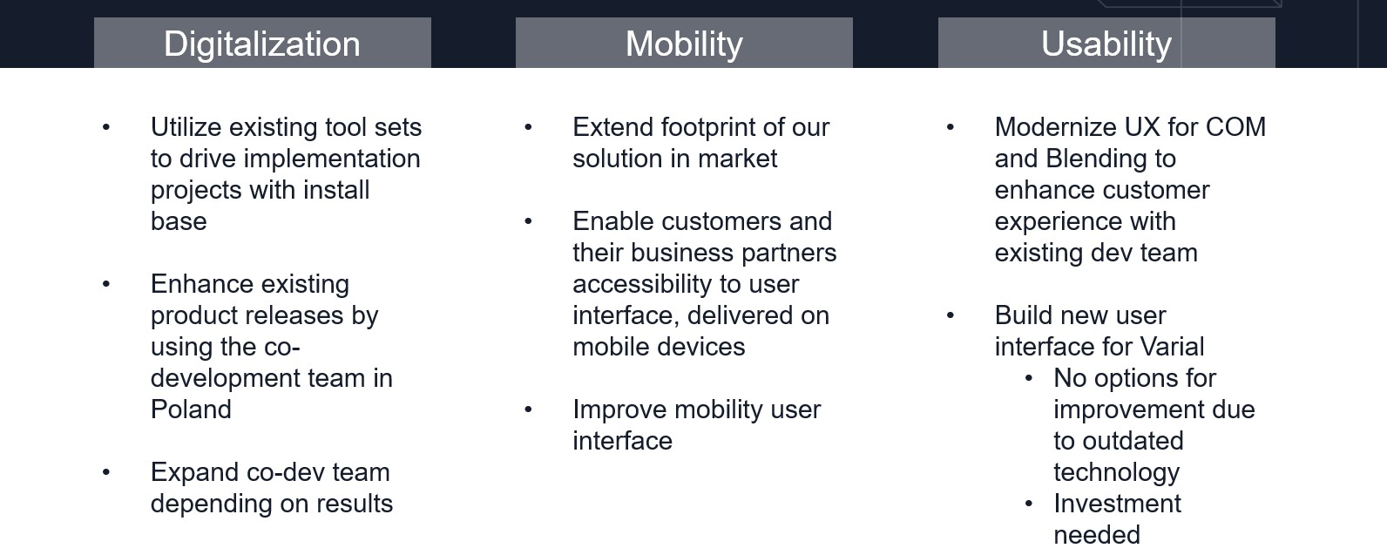
Infor COM und Varial – fit für den Mittelstand
Infor COM - 66. Anwendertreffen

Slide 5
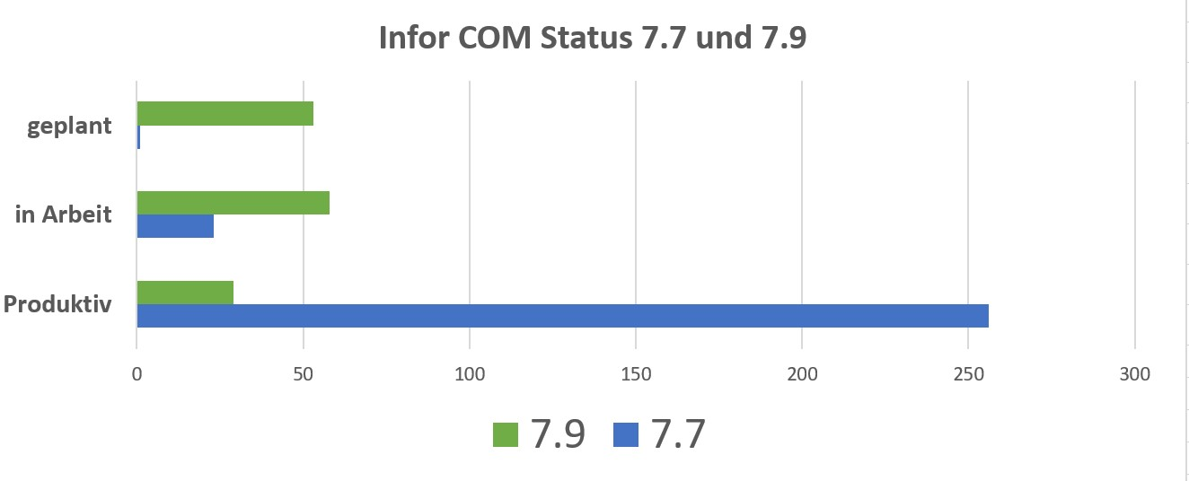
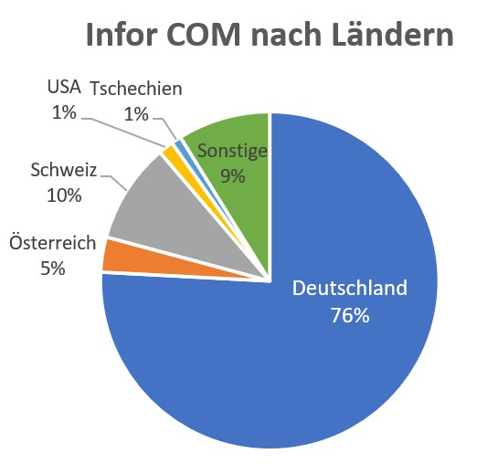
Infor COM – Momentum 7.7. und 7.9
Infor COM - 66. Anwendertreffen
Read more

Slide 6

Infor COM & Varial – wichtige Informationen
Infor COM - 66. Anwendertreffen
Infor COM
  Release 7.5: final MS Ende November 2023
  Release 7.7: nächster MS Ende Q1-2024
  Release 7.9: nächster MS in Q1-2024
  Release 8.1: Mayor Release in 2025
Product Life-Cycle
  Planung: 7.1 und 7.2 in passiver Maintenance ab 01-2025
Varial
  Release 2.93 KW 2/2024
  Update 2.93.1 Ende Q2-2024

Slide 7

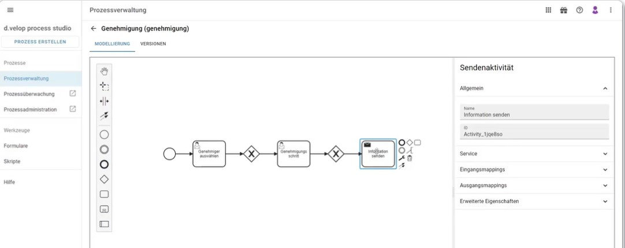
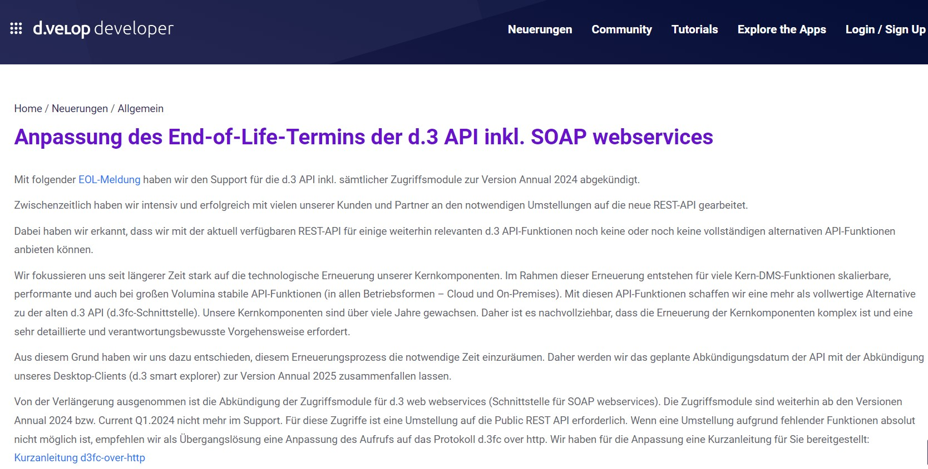
Infor COM & d.velop (1)
Infor COM - 66. Anwendertreffen
Produktportfolio wurde in 2023 erweitert, z.B.
d.velop process studio
  No-or low-Code zur Automatisierung von
  Standardabläufen
Kündigung d.3 API seitens d.velop
Was bedeutet das für Infor COM?

Slide 8
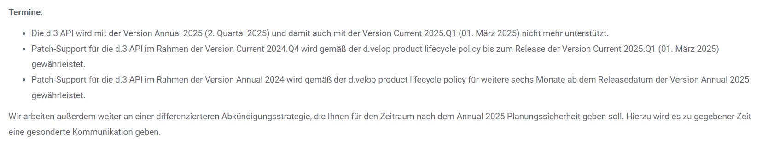
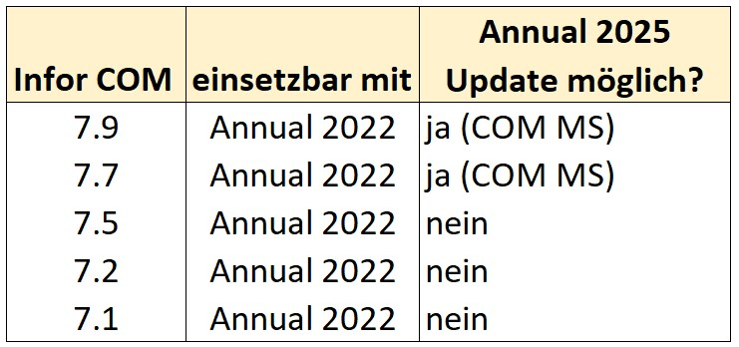
Infor COM & d.velop (2)
Infor COM - 66. Anwendertreffen
Aktuell von d.velop veröffentlichte Termine:
Auswirkungen auf die COM-Versionen#
Fokus bitte auch auf Current in 2024

Slide 9



Verpflichtung zur elektronischen Rechnungsstellung
Infor COM - 66. Anwendertreffen
Grundsätzliche Verpflichtung zur elektronischen Rechnungstellung ab 1.1.2025
Gesetzgeber sieht Übergangsregelungen vor für 2025 bis 2027
B2B Rechnungsempfänger muss ab 01.01.2025 bereits E-Rechnungen annehmen können!
2025
2026
2027
2028
weiterhin Papierrechnungen zulässig
Elektronische Rechnungen, die nicht dem neuen Format entsprechen, bleiben zulässig
Zustimmung des Empfängers erforderlich
Leistungen in 2025, jedoch Rechnung erst in 2026 – keine Übergangsregelung!
Übergangsregelung analog 2025
Zusätzliche Voraussetzung:
  Rechnungsaussteller mit Vorjahres-umsatz max. 800.000 Euro
Elektronische Rechnungen, die nicht dem neuen Format entsprechen, sind zulässig
Rechnungsempfänger muss zustimmen
Voraussetzung – elektronischer Datenaustausch (EDI)
keine Papierrechnungen mehr zulässig!
Anforderungen an die E-Rechnung und deren Übermittlung sind zwingend einzuhalten
Voraussetzungen für neues Meldesystem und EU-seitige ViDA-Massnahmen sind geschaffen
Eventuell Nutzung von etablierten EDI-Verfahren mit “leichten” Anpassungen zulässig
=
Read more
Read more
=
Read more
Stand 11-2023
Read more

Slide 10

ViDA – VAT in the digital age
Infor COM - 66. Anwendertreffen
Modernisierung des geltenden Mehrwertsteuerrechts in der EU
  „Eindämmung“ des Mehrwertsteuerbetruges
  Senkung von Kosten für Steuerpflichtige
Geänderte Vorgaben für die Fristen zur Rechnungstellung ab 1.1.2025.. (Verschärfung 2028)
  Gesetzgeber sieht Übergangsregelungen vor für 2025 bis 2027
    z.B. Fristen für Rechnungstellung bei innergemeinschafticher Erwerb
Rechnungsempfänger muss ab 01.01.2025 bereits E-Rechnungen annehmen können!
Ziel:
  Reduzierung der umsatzsteuerlichen Registrierung in diversen Ländern
  Transaktionsbasiertes Meldewesen
  Real-Time-Umsatzsteuer
  ZM wird ersetzt
Stand 10-2023
Read more

Slide 11
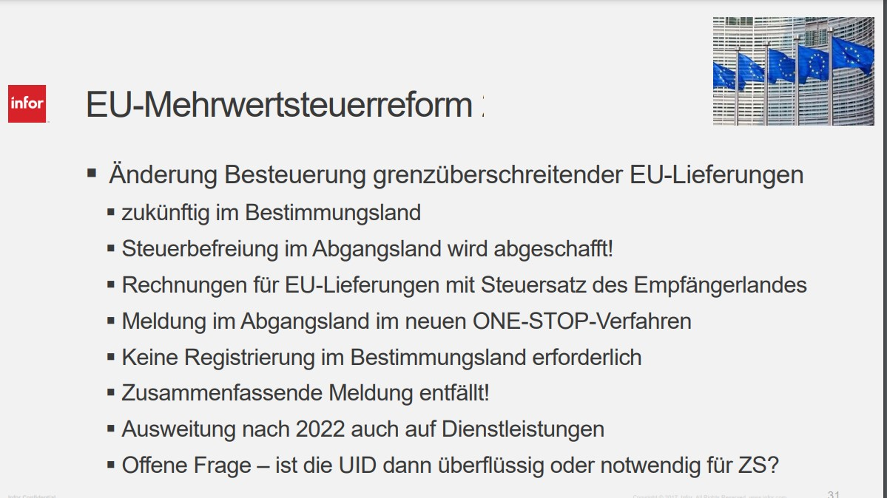
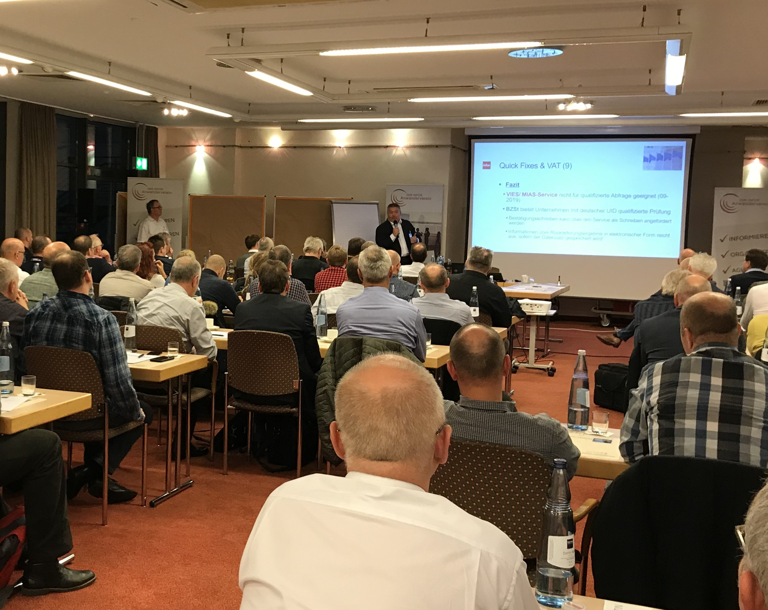
ViDA – VAT in the digital age
Infor COM - 66. Anwendertreffen
Erste Hinweise bereits auf dem Anwendermeeting 2019 in Arnsberg:
Read more

Slide 12


E-Rechnung und Infor COM
Infor COM - 66. Anwendertreffen
Ausgangsrechnungen
  Funktionalität analog X-Rechnung, erweitert um ZUGFeRD 2.0.1
  Steuerung über Empfängeranschrift
  Anforderungen an Portalanbindungen permanent „im Fokus“
Eingangsrechnungen
  XML-Dateien via Connect, Bereitstellung in den Eingangsnachrichten
  „Abholung“ der Rechnungen via WebService von Portal(en)
  Darstellung des XML in einem Browserfenster
  Zusätzliche Darstellung als pdf-Rechnungsbeleg
  Verarbeitung der Rechnung mit „Bordmitteln“ und zusätzlichen Funktionen
Read more

Slide 13



E-Rechnung und Varial
Infor COM - 66. Anwendertreffen
Fakt 1: Varial erstellt KEINE Rechnungen!
Fakt 2: Varial „bucht“ Rechnungsbelege
Anforderungen: Wie buche ich eine „E-Rechnung“?
Wie melde ich eine „E-Rechnung“?
Wie zeige ich eine „E-Rechnung“ an?
Lösung 2024 E-Rechnung-Engine wandelt in Varial-Import um
E-Rechnung wird in lesbares Format umgewandelt
Weitere „Prozesse“ bleiben erhalten
Read more

Slide 14


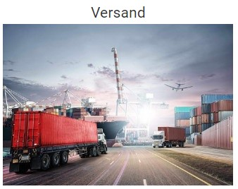






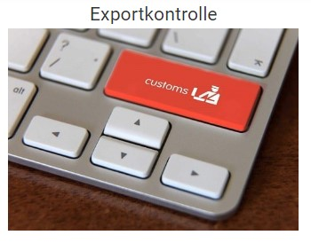
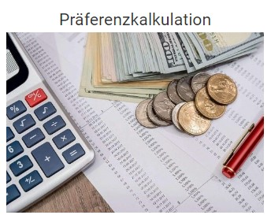
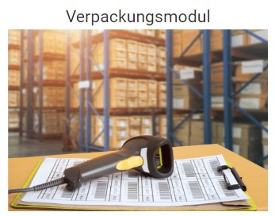





Infor COM Customs für 7.7 und 7.9
Infor COM - 66. Anwendertreffen
..........

Slide 15

Infor COM Zoll Suite – Versand & Export
Infor COM – 66. Anwendertreffen
  Hochintegriert in Infor COM
  Druck aller Fracht- und Versanddokumente
  Elektronische Anbindung von Spediteuren und Paketdienstleistern
  Direkter Bezug zwischen Auftrag, Lieferschein, Rechnung und Sendung
  Workflow-gestützte Versandabwicklung mit Arbeitsanweisungen
  Verwaltung von Ausfuhrbegleitdokumenten (ABDs)
  Komplette Exportdokumentation, Druck von Zollrechnung, Packliste uvm.
  Export - Verknüpfung mit dem SimPlex Versandtool und der digitalen Zollakte
  Lückenlose Dokumentation aller Versandaktivitäten
  Direkte Erstellung aller Versanddokumente inklusive Exportbegleitdokumente

Slide 16
Infor COM Zoll Suite – Präferenzkalkulation
Infor COM – 66. Anwendertreffen
  Umfangreiche Integration in die in Infor COM Prozesse
    Artikel, Geschäftspartner, Land, Währung, Stücklisten
    ERP-Belege – ER/AR, Kundenaufträge, Fertigungsaufträge, Abrufe
  Unterstützung bei der Inanspruchnahme von Präferenzzollsätzen
  Komplette Verwaltung von Lieferantenerklärungen - eingehend wie ausgehend
  Auflösung aller Stücklistenpositionen
  Statistische Auswertungen
  Grafische Auswertung zur Optimierung des Einkaufs ➔
  präferenzieller Grenzwert

Slide 17
Infor COM Zoll Suite – Präferenzkalkulation
Infor COM – 66. Anwendertreffen
  Funktionsumfang in Q1-2024:
  BOD-Datenaustausch...(WS oder BOD für Lagerbewegungen?)
    Lagerbewegungen via Webservice zur Laufzeit
  Auftragskalkulation mit auftragsspezifischen Stücklisten
  Zurückschreiben der Präferenzergebnisse
    Zuordnung von Staatengruppen (ZWF) und Ländern (COM) notwendig
  Andruck der Ergebnisse auf Handelsrechnung
  Kalkulation aus COM anstoßen
  Standardkalkulation mit Worst Case
  Lieferantenerklärungen / Verwaltung

Slide 18


Infor COM Zoll Suite – in eigener Sache…
Infor COM – 66. Anwendertreffen
  Umfrage im Rahmen meiner Masterarbeit
  Thema – Digitalisierung des Packprozesses
    Industrie 4.0 / Logistik 4.0
  Link und QR-Code zur Umfrage:
    https://forms.office.com/e/amSEzD3j5T

Slide 19
Danke für Ihre Aufmerksamkeit!
Felix Kirsch / Olaf Hellekes

